Slide 1
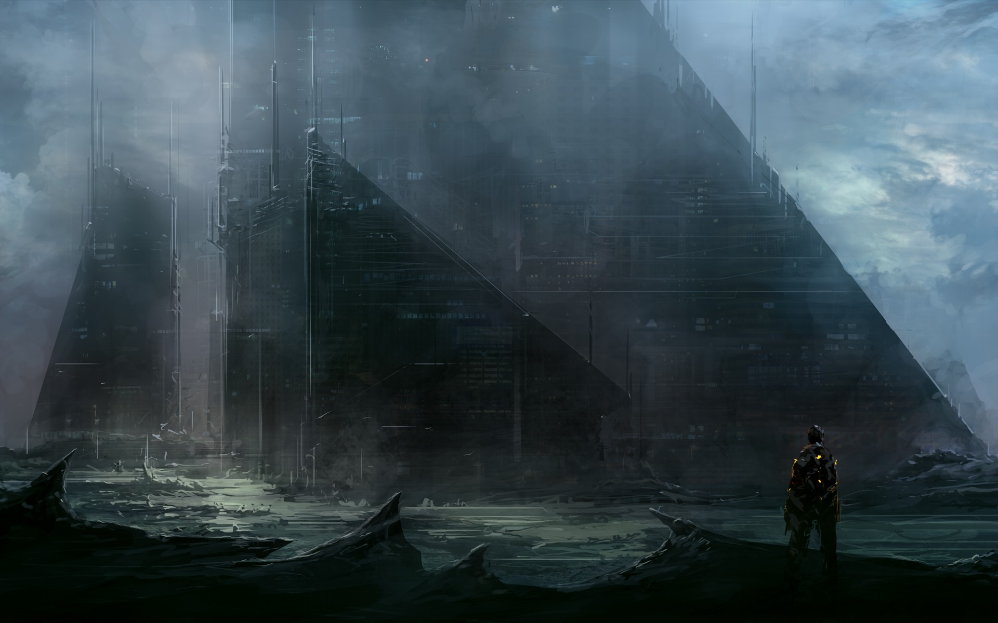
Sci-fi (Science fiction)
Sci-fi
(Science fiction)
Marek Kačmár a Štefan Straka
2.A

Slide 2
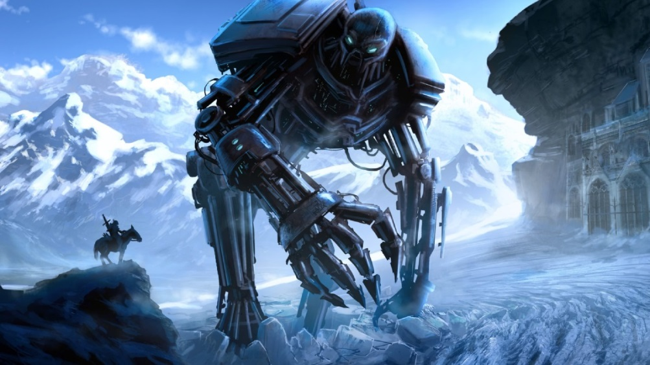
Definícia
obraz sveta, spravidla premietnutý do budúcnosti, opiera o znalosti súčasnej vedy a techniky a o predpoklady jej vývoja
sci-fi podobné žánru fantasy
Znaky sci-fi:
budúcnosť, iné dimenzie, mimozemské planéty, mimozemšťania, futuristická technológia, ...

Slide 3
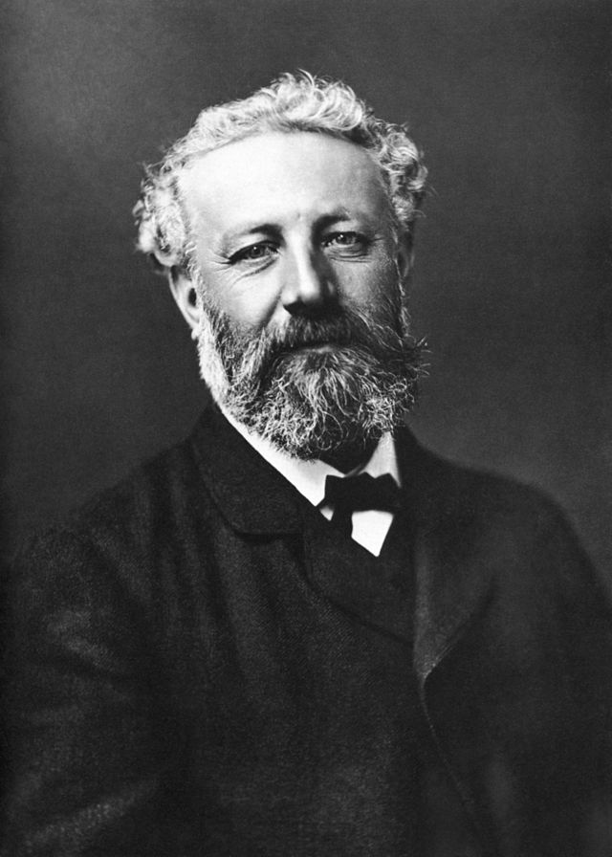
História
zakladatelia Jules Verne a Herbert George Wells
najstaršie sci-fi dielo – Epos o Gilgamešovi
veľký rozvoj v 20. storočí
vzťahy medzi technológiou, spoločnosťou a individuálom
Jules Verne

Slide 4
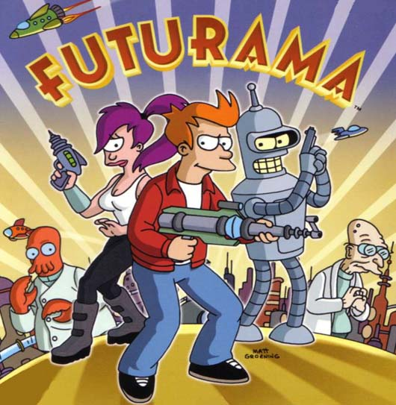
Filmy a Seriály
20. storočie:
60. roky – seriály Pán času(Doctor Who) a Star Trek
70. roky – Hviezdne vojny, Votrelec
80. roky – Blade Runner
90. roky – film Matrix
21. storočie – Final Fantasy: Esencia života, seriály Stargate SG-1, Battlestar Galactica, animovaná Futurama a mnoho iných

Slide 5
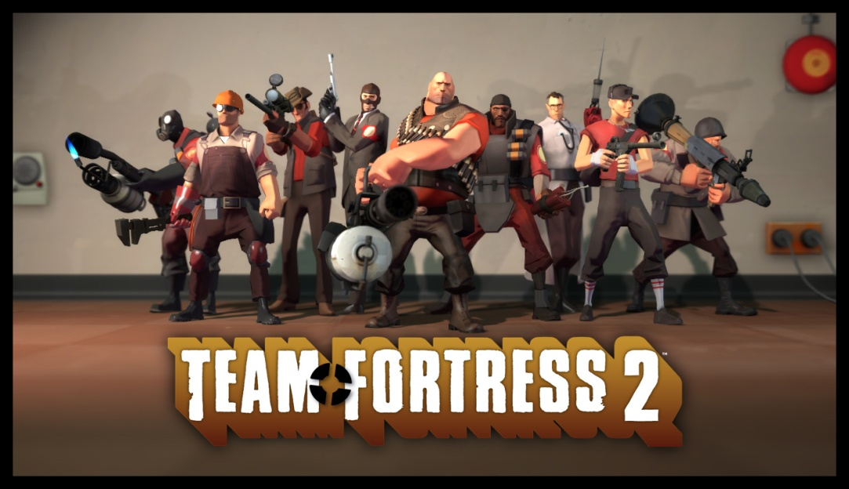
Team Fortress 2
Team Fortress 2 vyzerá vďaka svojej komiksovej grafike skvele na tri roky starú hru. Oproti realistickejším grafickým štýlom má štýl v Team Fortress 2 dalšiu veľkú výhodu – je prehliadne vidieť, čo sa v hre deje. Vďaka tomu sa dajú lepšie rozlíšiť jednotlivé herné triedy aj na diaľku, čo pomáha k rozhodnutiu čo robiť .

Slide 6
Najlepšie sci-fi filmy roku 2014
1.
X-Men: Budúca minulosť (2014)
162 hodnotení užívateľov, priemer 85.15 %
2.
Veľká šestka (2014)
16 hodnotení užívateľov, priemer 85.00 %
3.
Na hrane zajtrajška (2014)
151 hodnotení užívateľov, priemer 84.77 %
4.
Interstellar (2014)
102 hodnotení užívateľov, priemer 84.17 %
5.
Strážcovia Galaxie (2014)
127 hodnotení užívateľov, priemer 83.78 %
6.
Captain America: Návrat prvého Avengera (2014)
136 hodnotení užívateľov, priemer 81.99 %
7.
Hunger Games: Sila vzdoru - 1. časť (2014)
48 hodnotení užívateľov, priemer 79.48 %
8.
Predestination (2014)
15 hodnotení užívateľov, priemer 78.00 %
9.
Úsvit planéty opíc (2014)
95 hodnotení užívateľov, priemer 76.95 %
10.
Divergencia (2014)
127 hodnotení užívateľov, priemer 73.90 %

Slide 7
Vynálezy, ktoré vznikli z filmu Startrek
-Priehľadný hliník
-Paralizér, omračujúce zbrane,...

Slide 8
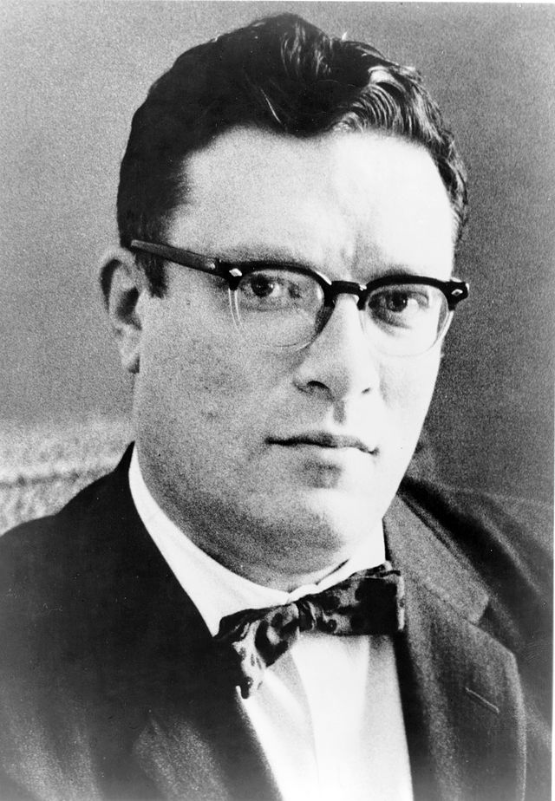
Isaac Asimov
Isaac Asimov (* 2.január 1920, Smolensk al. Petroviči, Rusko – † 6. apríl 1992, New York) bol veľmi úspešný a neobyčajne plodný americký spisovateľ a biochemik známy vďaka svojim sci-fi knihám a populárno-vedeckým prácam.

Slide 9
https://www.youtube.com/watch?v=Y1WeBEdgjc0 https://www.youtube.com/watch?v=1PQ5B7JaJjw

Slide 10
Zdroje
http://wall.alphacoders.com/big.php?i=220203
http://wikipedia.org
http://upload.wikimedia.org/wikipedia/commons/thumb/d/d1/F%C3%A9lix_Nadar_1820-1910_portraits_Jules_Verne_%28restoration%29.jpg/640px-F%C3%A9lix_Nadar_1820-1910_portraits_Jules_Verne_%28restoration%29.jpg
http://www.watchcartoononline.com/thumbs/Futurama-Episode-103---I-Roommate.jpg
http://www.ivanbrooker.com/images/full/2013/05/09/creature-wallpapers-backgrounds_323930.jpg

Slide 11
Ďakujeme za pozornosť.

